Slide 1


ETABLISSEMENT D’UNE PLATEFORME ELECTRONIQUE DE SUIVI ET EVALUATION
Ouagadougour, le s 07 et 08 Juin 2021
DataDevAfrica Consulting
info@datadevafrica.com

Slide 2


Groupe de Recherche Expertise et Conseil
DataDevAfrica est une firme de Recherche et Conseil regroupant des compétences de haut niveau intervenant dans différents domaines dont notamment le Suivi et l’Évaluation le développement organisationnel et l’appui institutionnel le renforcement des capacités les études de faisabilité l’appui au développement des chaines de valeur et l’agrobusiness la recherche qualitative et quantitative la conduite d'enquêtes statistiques la transformation digitale.

Slide 3
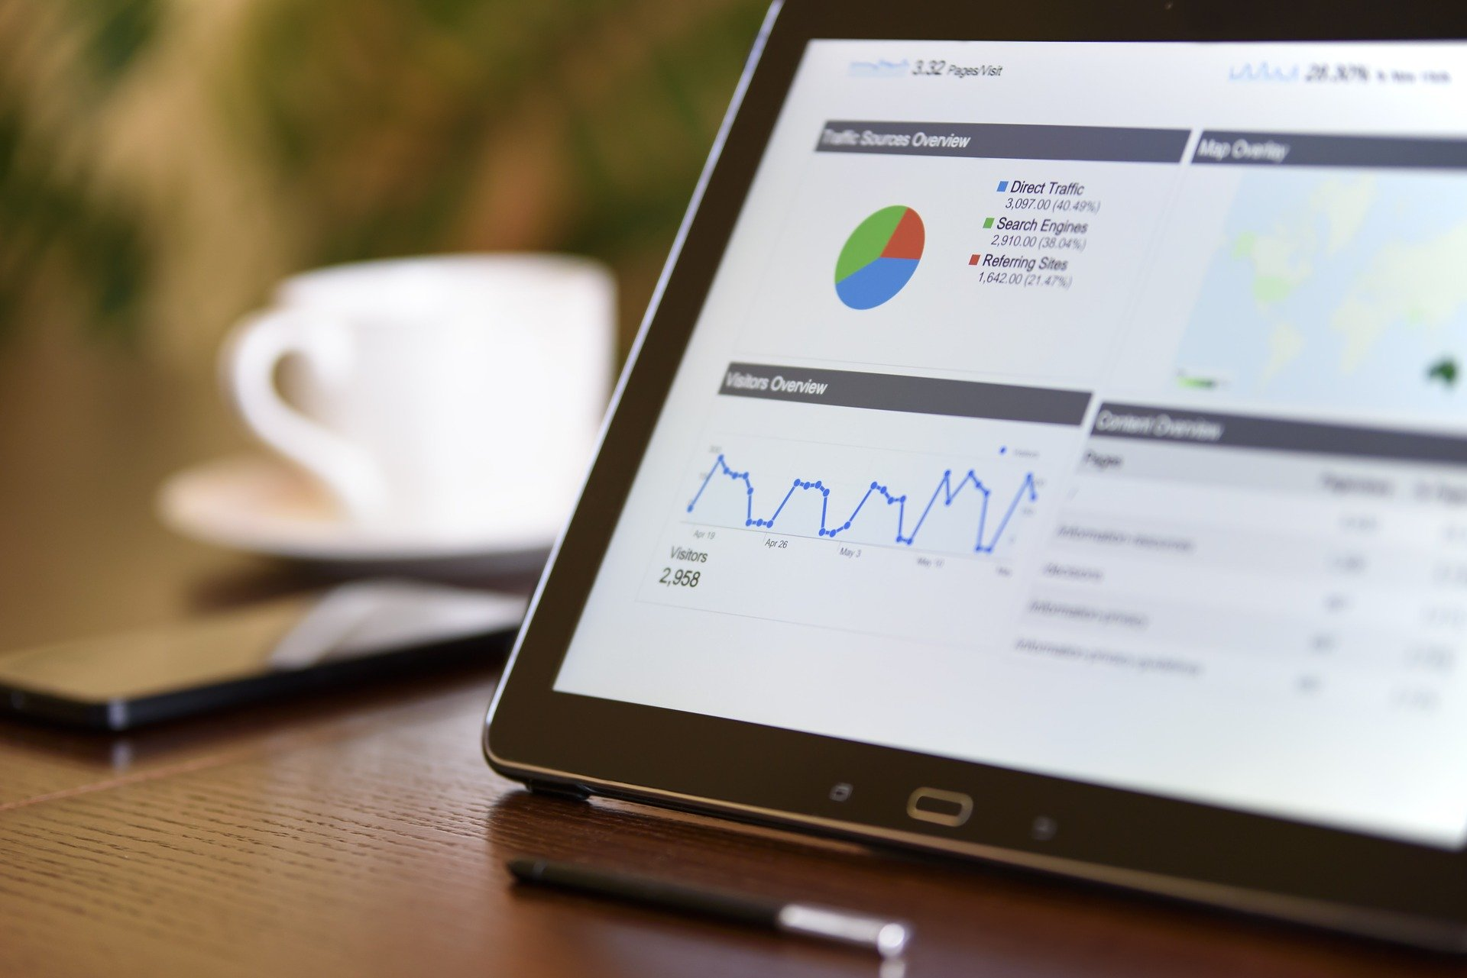

SUIVI ET EVALUATION
Nous développons des méthodes et des outils innovants pour mesurer et évaluer les progrès, améliorer la qualité des interventions, soutenir leur effectivité et leur meilleur impact. Nous aidons nos clients à définir leurs résultats, à créer des indicateurs de performances valides et fiables, à définir des cibles réalistes, à collecter des données grâce à une gamme de méthodes, de formats et de protocoles de collecte. Nous nous concentrons également sur l'amélioration de la qualité des données, la réalisation d'analyses de données quantitatives et qualitatives rigoureuses et la conception de systémes de gestion des données et des plateformes électroniques pour mieux rendre compte des performances.

Slide 4
Récentes activités
Évaluation finale du Projet DEMETER (DIFFUSION D’EXPERIENCES INNOVANTES DE GESTION PARTICIPATIVE MANGROVES ET TERRITOIRES) financé par l’Union Europeenne et mis en œuvre par Eclosio et le Collectif 5 Deltas (GRDR, Partenariat,…)
Évaluation finale du projet Gouvernance Environnementale Communautaire au Senegal) financé par l’Union Europeenne et mis en œuvre par United Purpose
Conduite situation de reference d’un projet de l’USAID (Nafoore Warsadji) mis en oeuvre par Connexus une firme americaine et intervenant dans le domaine de l’horticulture au Senegal
Conduite d’une Etude de Faisabilité pour la mise en place d’un Indice de Genre dans le secteur minier et extractif pour le compte de WIM Sénégal (Women In Mining) sur financement de Oxfam Burkina
Definition d’un Plan Stratégique et Operationnel pour Women In Mining Sénégal
Definition d’un Plan de Suivi et Évaluation pour Women In Mining Senegal

Slide 5
Contenu
Le Cadre General
Les Indicateurs
La Documentation
Parametrage du Systéme
La Gestion du Portefeuille de projets
La Gestion d’un Projet
La Planification d’un Projet
Le Suivi de l’Exécution d’un Projet
L’Evaluation d’un Projet

Slide 6
CADRE GENERAL
Données Techniques
Plateforme Web
Language de programmation: PHP5+, HTML5, Jquery, Bootstrap
SGBD: MySql 5.6
Serveur Web: Apache
Notes:
Discuter de l’hebergement - Discuter de l’accés direct -

Slide 7
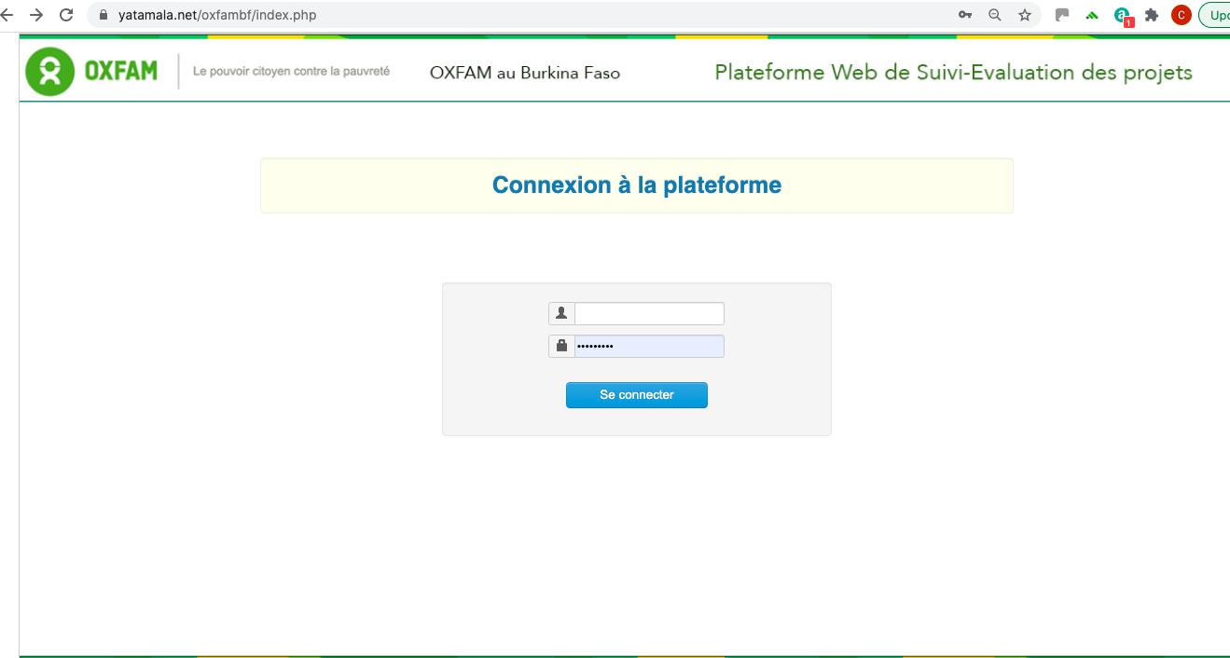
CADRE GENERAL
Accéder a la Plateforme Web de Suivi Evaluation
Yatamala.net
Adresse temporaire. Plateforme transférée dans les serveurs de Oxfam
Notes:
Discuter de l’hebergement - Discuter de l’accés direct -

Slide 8
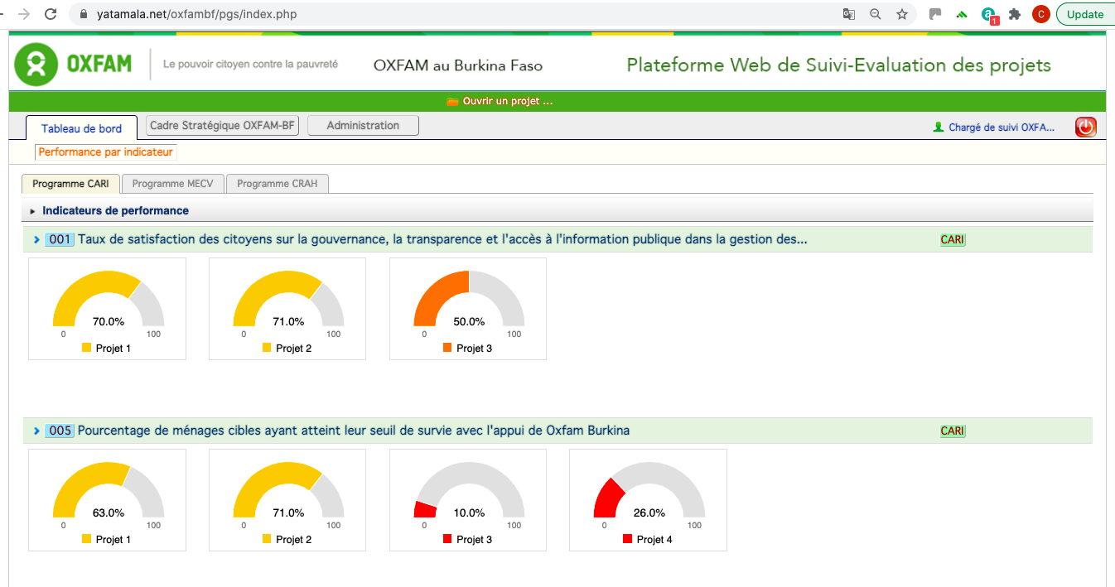
TABLEAU DE BORD (DASHBOARD)
CADRE GENERAL
Définir une vue synthetique des performances des projets et programmes

Slide 9
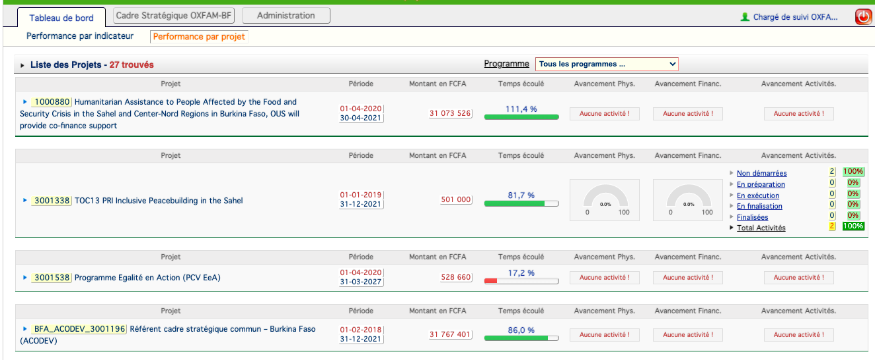
TABLEAU DE BORD (DASHBOARD) PROJETS
CADRE GENERAL
Définir une vue synthetique des performances des projets et programmes

Slide 10
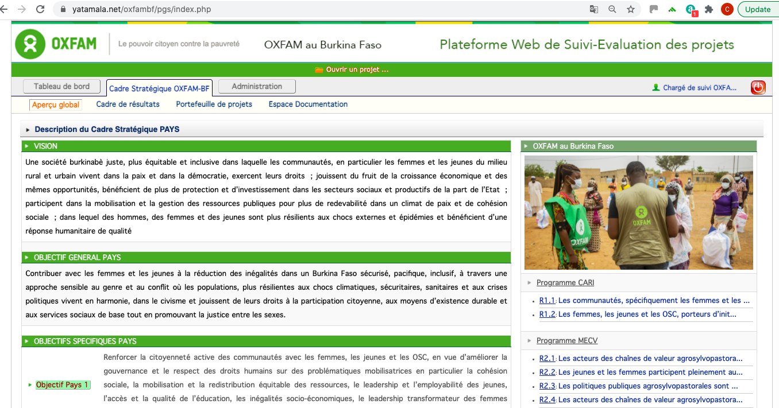
CADRE GENERAL
Définir le Cadre Stratégique de Oxfam

Slide 11
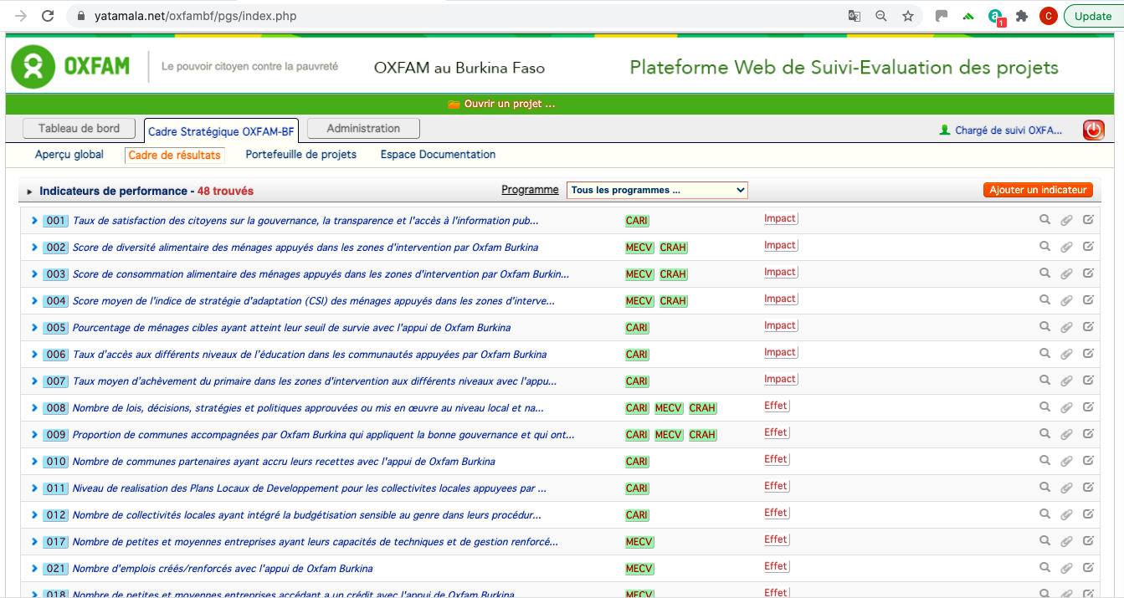
LES INDICATEURS
Présentation des Indicateurs de Oxfam

Slide 12
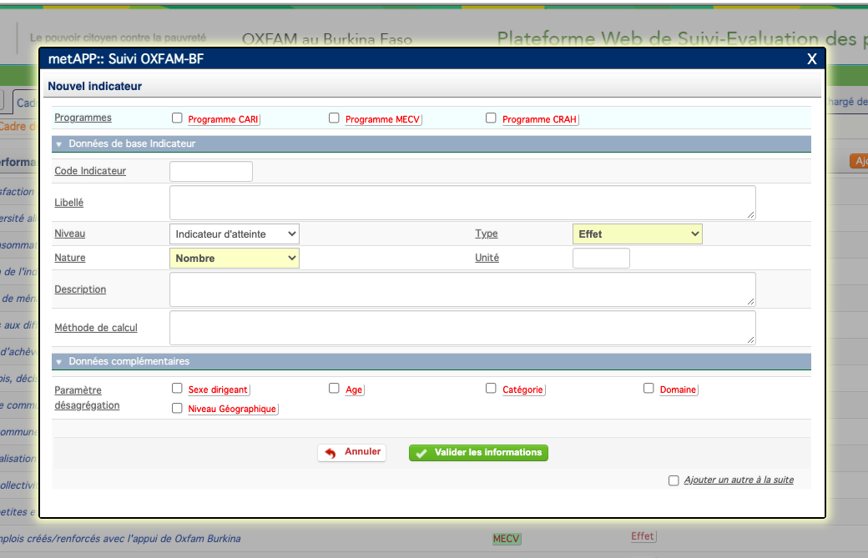
LES INDICATEURS
Créer de nouveaux des Indicateurs
Définir les caractéritiques de l’Indicateur: Code, Type, Definition, Metode de collecte de données
Definir les desagregation avec possibilité de definir de nouvelles desagregations dans Parametres (a voir plus tard)
Cliquer sur Valider les Informations et Fermer
Notes:
Supprimer des indicateurs Activité risquée: On pert toutes les données enregistrées et pour tous les projets et pour toutes les années

Slide 13
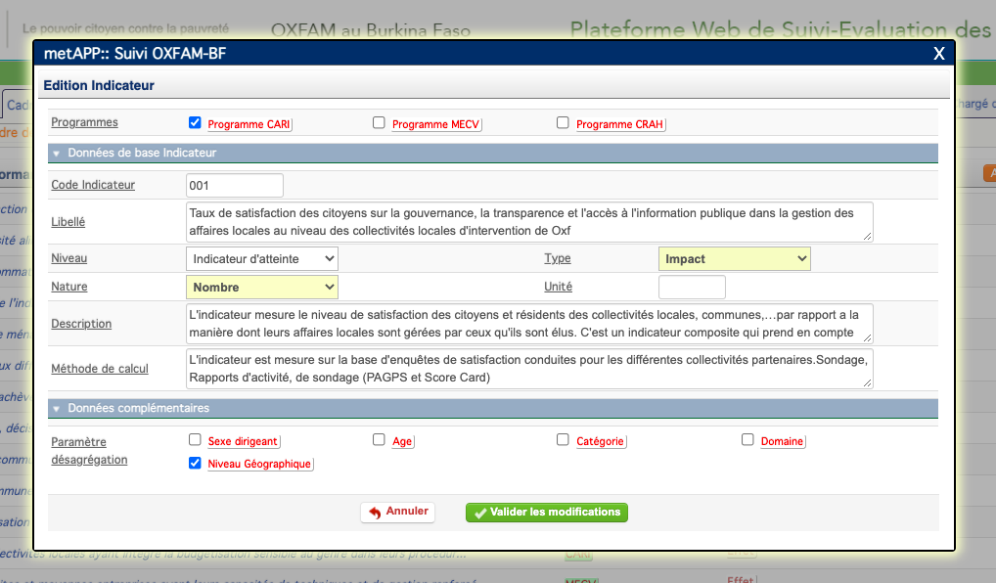
LES INDICATEURS
Modifier un Indicateur

Slide 14
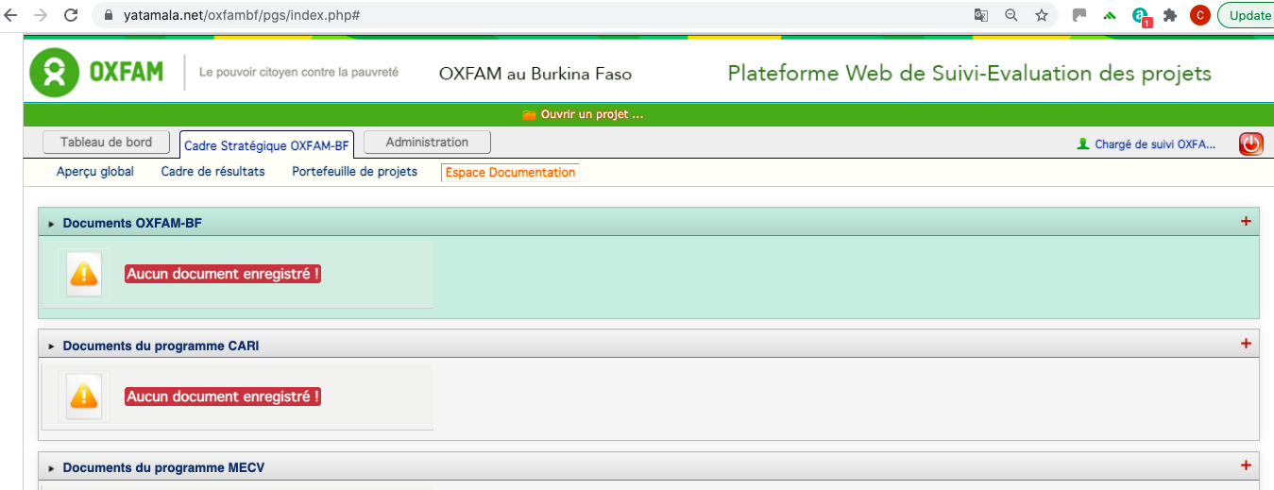
LA DOCUMENTATION DE L’INSTITUTION
Constituter la Documentation de l’Institution
Un Espace Documentation offert pour sauvegarder tous les documents et les mettre a la disposition des utilisateurs
Documents a prévoir: Documents Strategiques, Polotiques, Procedures et Reglementations, Codes de conduite, Charte, Manuel de Suivi Evaluation, Manuel des Procedures Administratives et Financieres,…

Slide 15
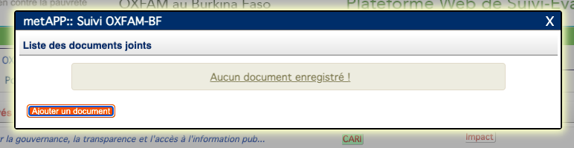
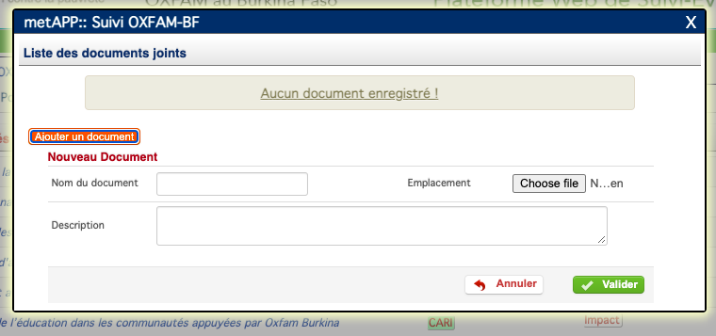
LA DOCUMENTATION DE L’INSTITUTION
Constituter la Documentation de l’Institution
Pour Enregistrer un document,
cliquer sur Ajouter un Document
Renseigner les informations sur le document
Enregistrer le Document
Valider et Fermer
Notes:
Noter Documents de Oxfam, Documents du Programme et Documents du Projet

Slide 16
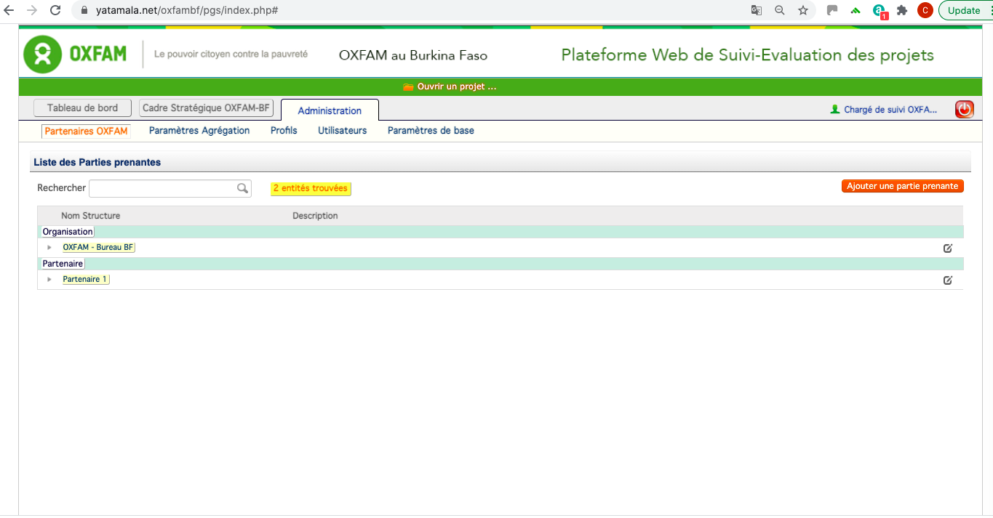
PARAMETRER LE SYSTEME
Définir les acteurs et partenaires des projets, programmes

Slide 17
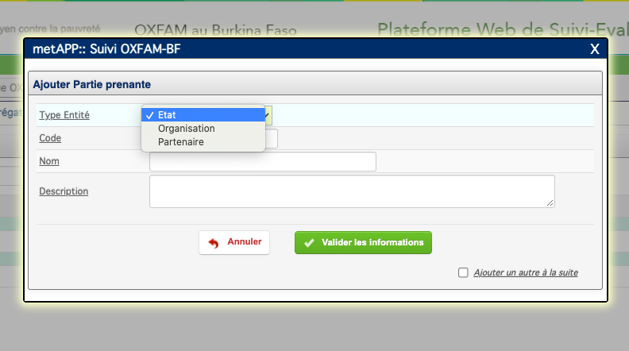
PARAMETRER LE SYSTEME
Définir les acteurs et partenaires des projets, programmes

Slide 18
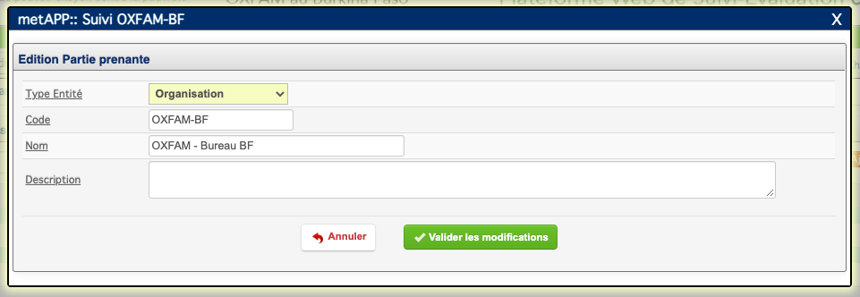
PARAMETRER LE SYSTEME
Modifier les informations sur les acteurs et partenaires des projets, programmes

Slide 19
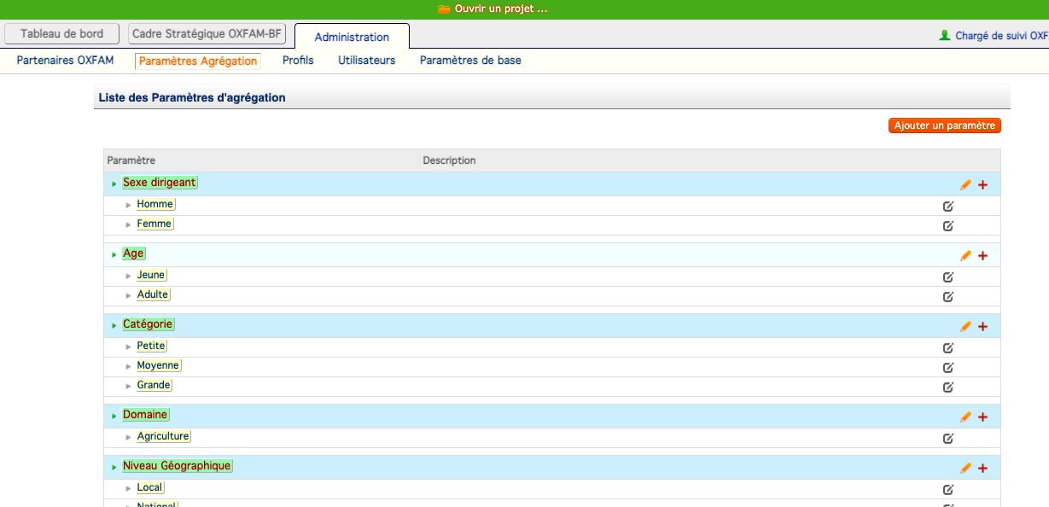
PARAMETRER LE SYSTEME
Définir les désagrégations des indicateurs

Slide 20
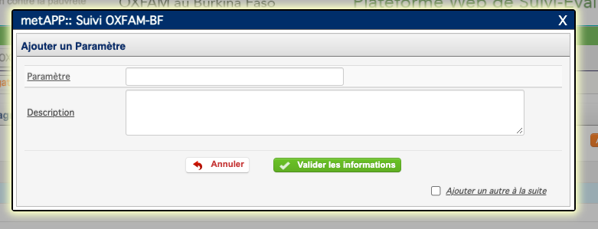
PARAMETRER LE SYSTEME
Définir les désagrégations des indicateurs

Slide 21
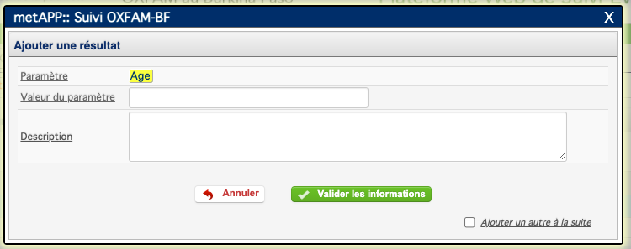
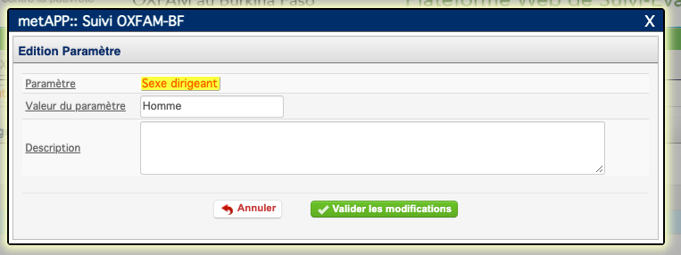
PARAMETRER LE SYSTEME
Définir les différentes modalités des désagrégations des indicateurs
Ajouter une modalité
Modifier la modalité

Slide 22
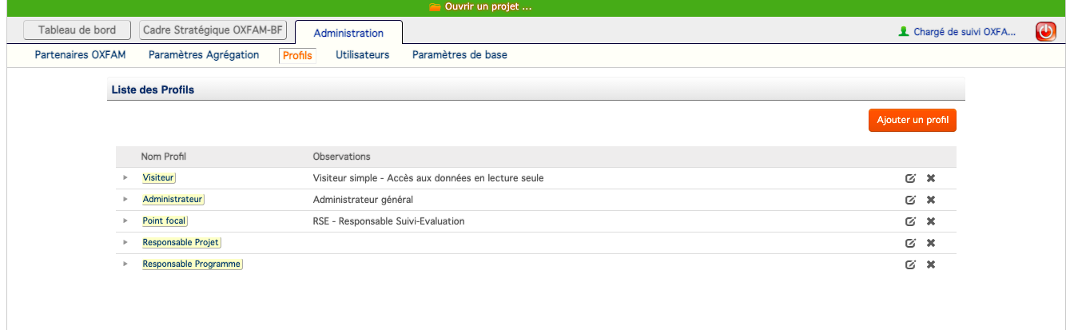
PARAMETRER LE SYSTEME
Définir les Types de Profils d’utilisateurs

Slide 23
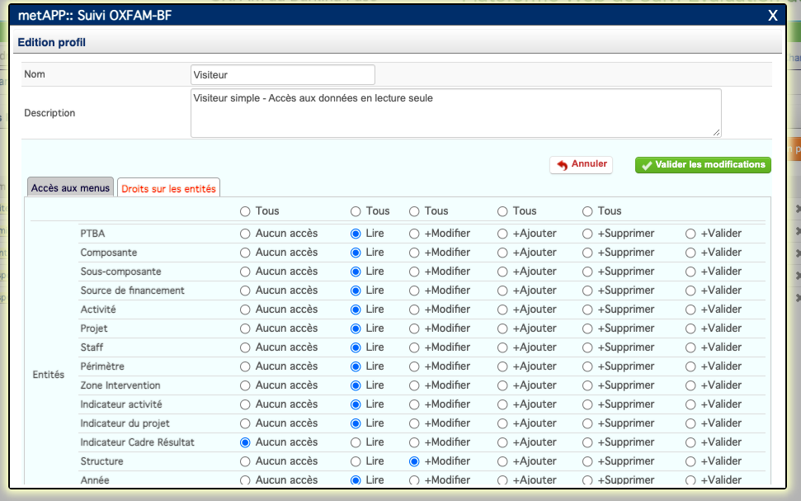
PARAMETRER LE SYSTEME
Ajouter un nouveau Profil d’utilisateur

Slide 24
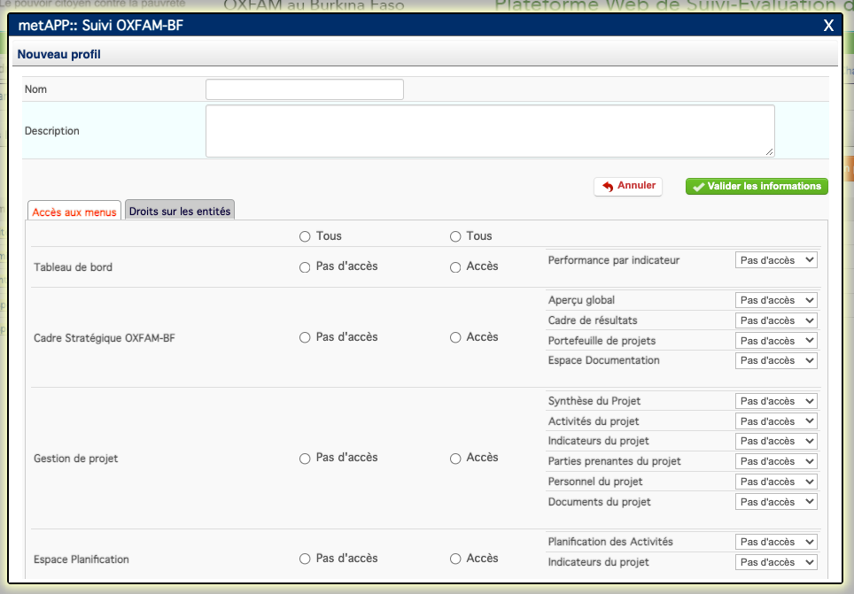
PARAMETRER LE SYSTEME
Ajouter un nouveau Profil d’utilisateur

Slide 25
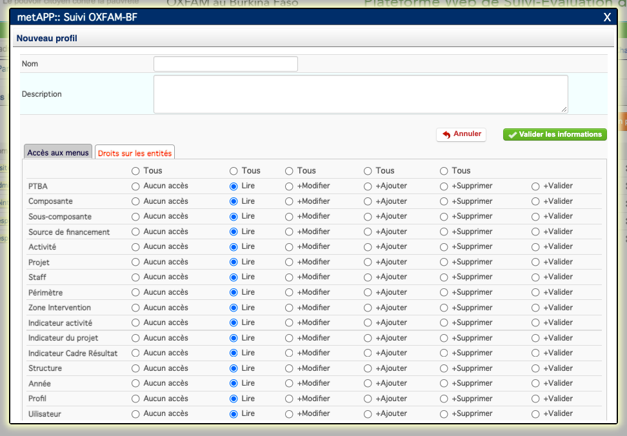
PARAMETRER LE SYSTEME
Ajouter un nouveau Profil d’utilisateur

Slide 26
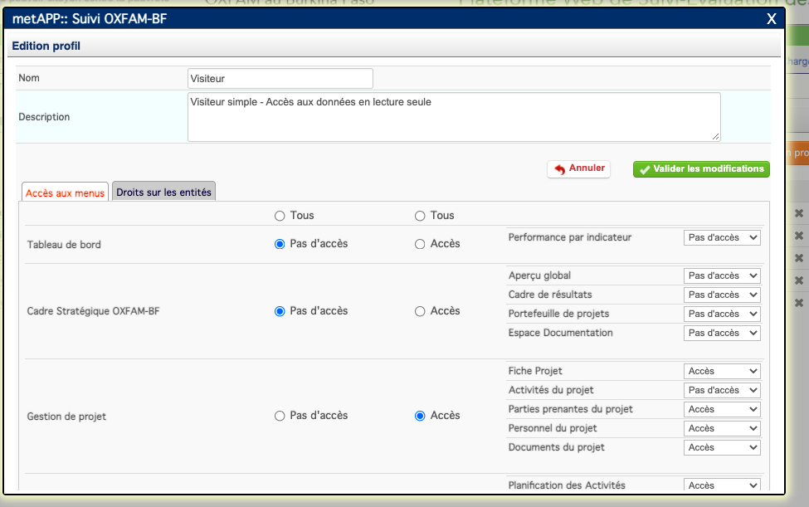
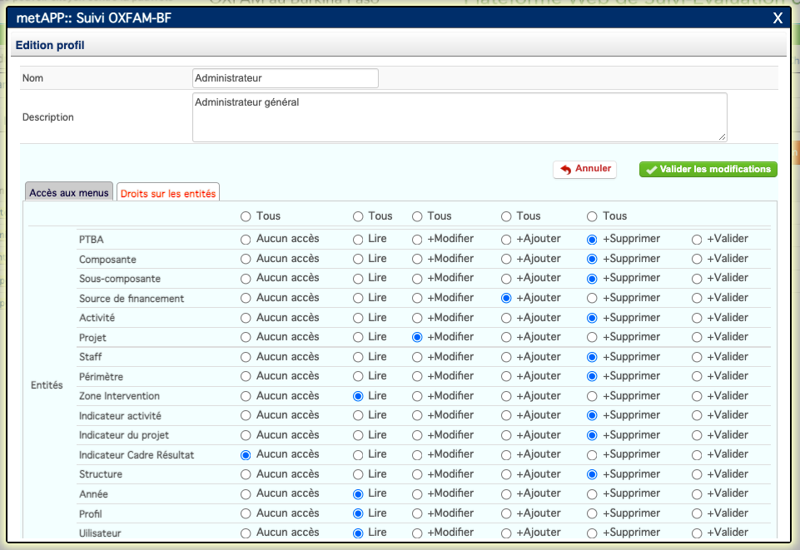
PARAMETRER LE SYSTEME
Modifier les droits d’accés d’un Profil

Slide 27
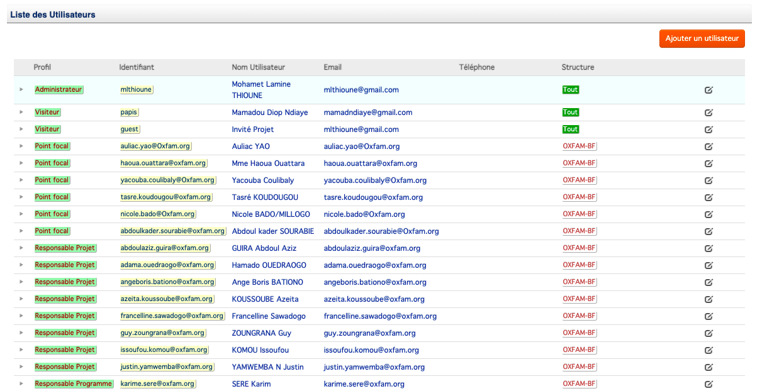
PARAMETRER LE SYSTEME
Identifier les utilisateurs

Slide 28
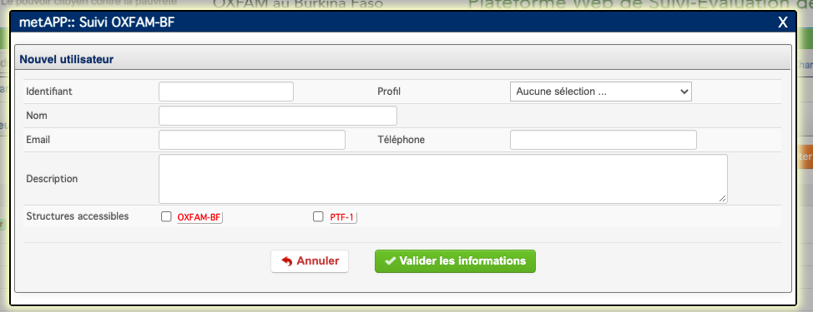
IDENTIFICATION DES UTILISATEURS
Ajouter un Utilisateur

Slide 29
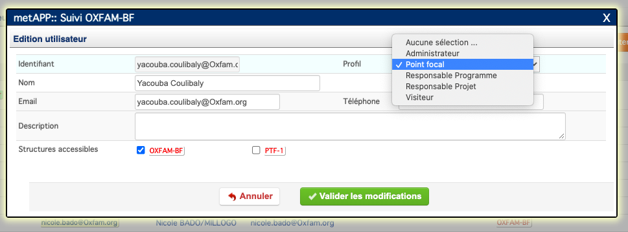
PARAMETRER LE SYSTEME
Modifier les droits d’un Utilisateur

Slide 30
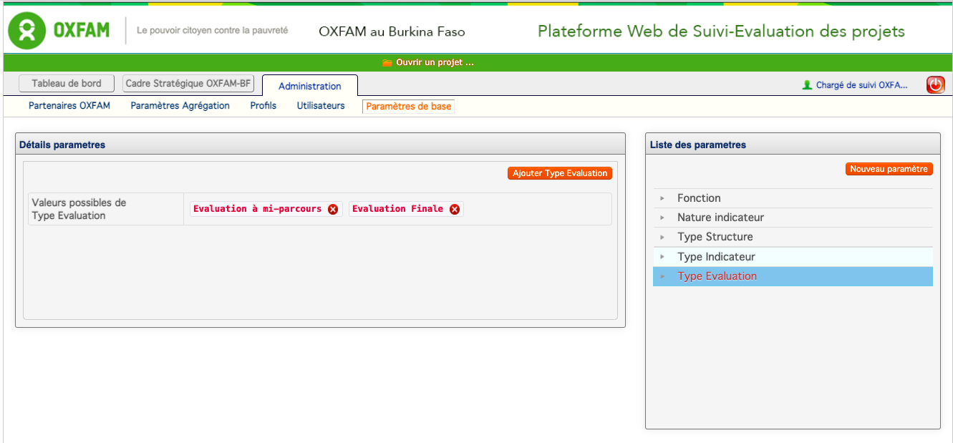
PARAMETRER LE SYSTEME
Paramétrer les fonctions de base

Slide 31
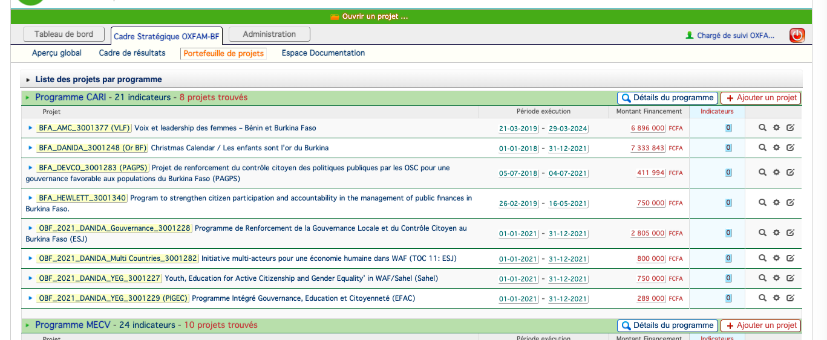
LE PORTEFEUILLE DE PROJETS
Présentation des projets et des programmes
Les projets sont présentés avec leur date de demarrage et date de fin, leur budget et le nombre d’indicateurs renseignés

Slide 32
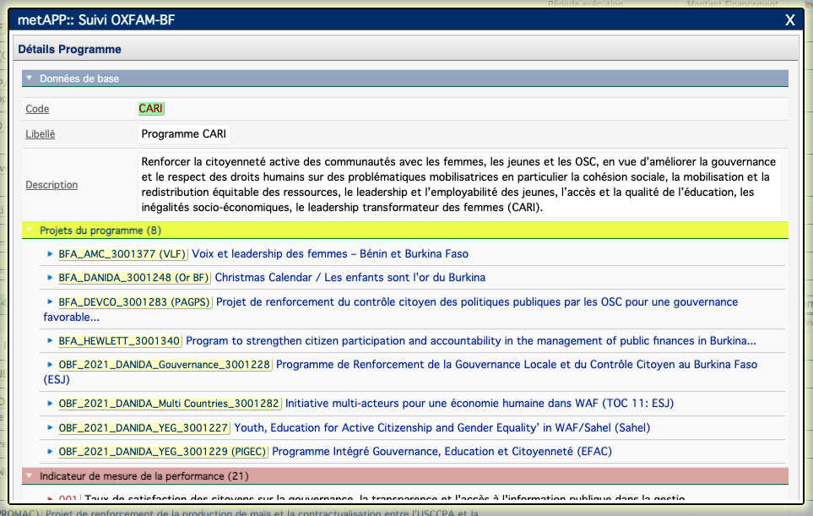
LE PORTEFEUILLE DE PROJETS
Présentation le détail des programmes
Les détails présentés sont le nom, la description, les différents projets et les indicateurs renseignés

Slide 33
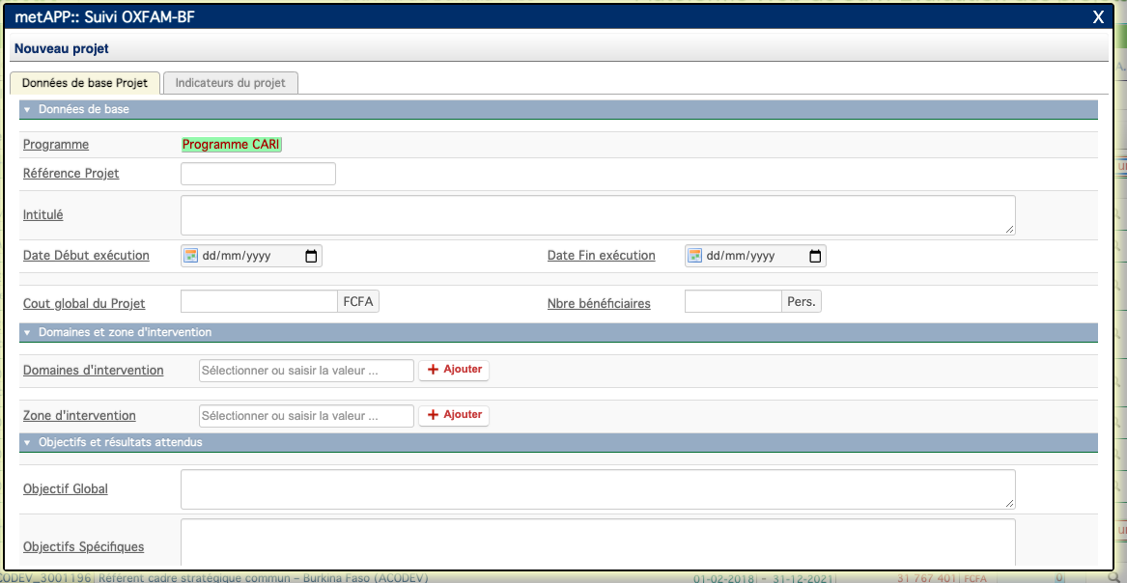
LE PORTEFEUILLE DE PROJETS
Créer un nouveau projet
Les détails reseignés pour un projet: Programme, Reference, Intitulé, Date Début et Fin, Cout, Nombre Beneficiaires, Domaines d’intervention, Zone d’intervention, Objectif Global, Objectif Specifique, Resultats attendus

Slide 34
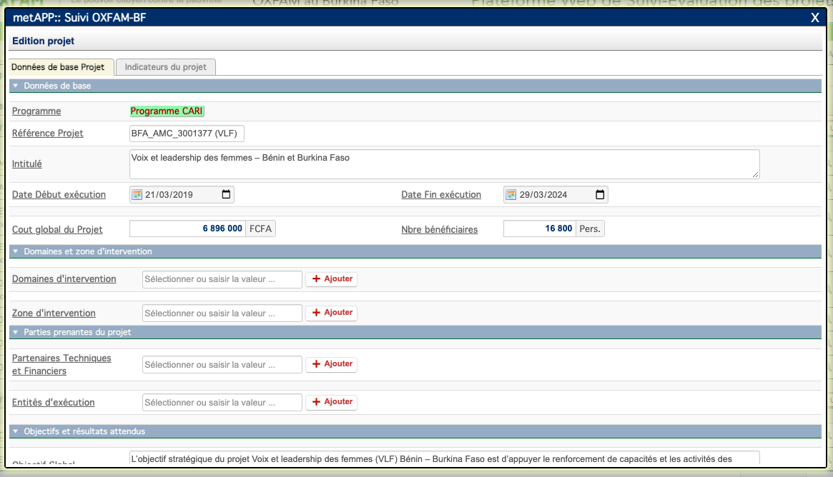
LE PORTEFEUILLE DE PROJETS
Modifier les informations sur un projet

Slide 35
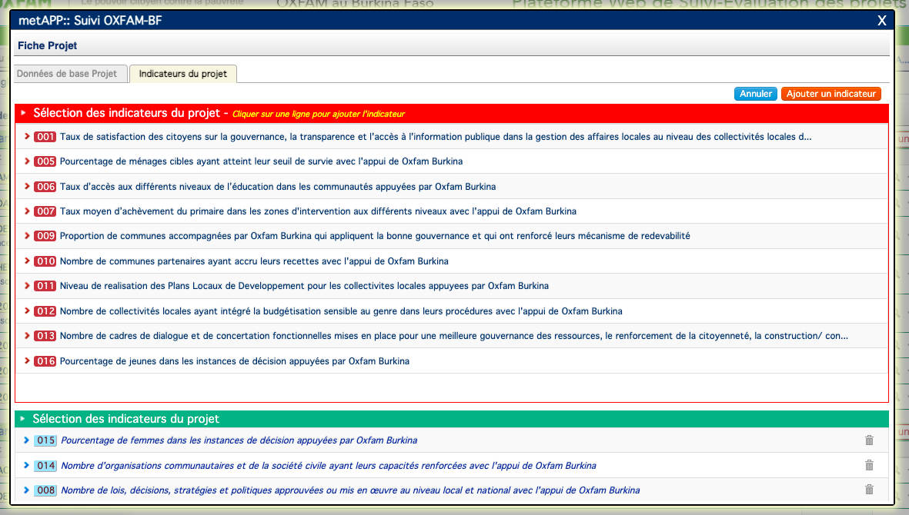
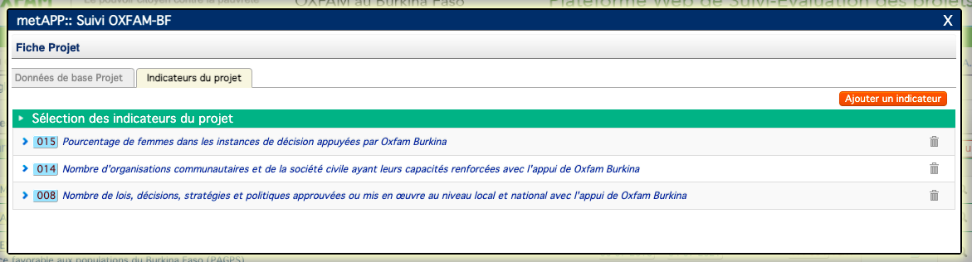
LE PORTEFEUILLE DE PROJETS
Définir les indicateurs pour un projet

Slide 36

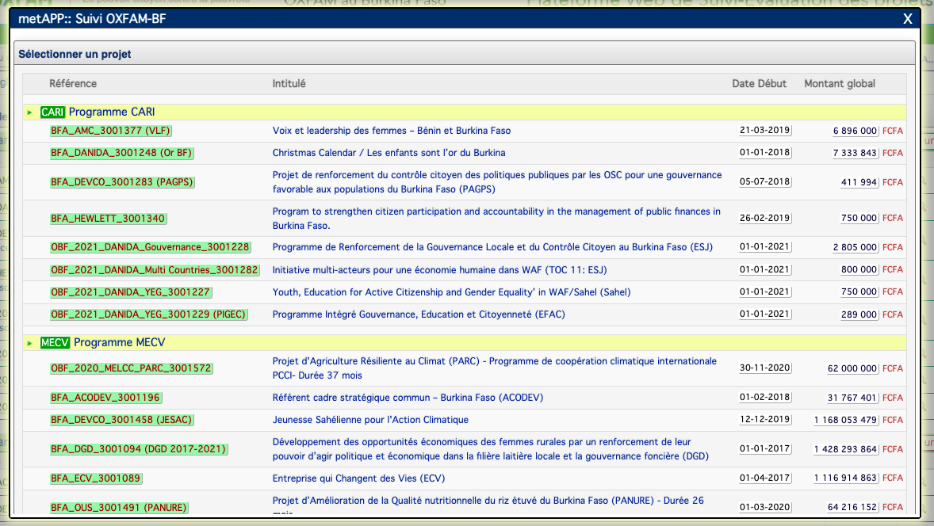
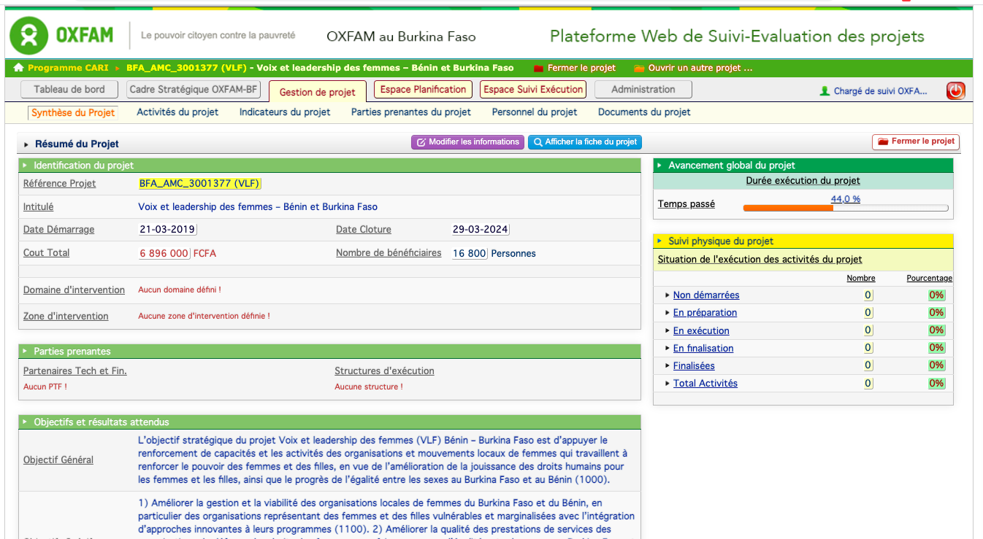
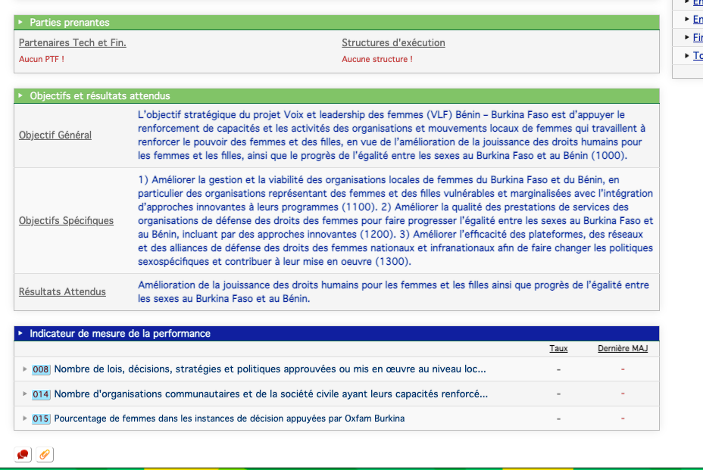
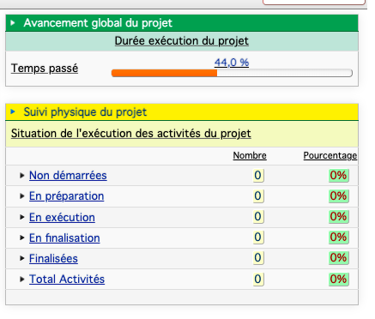



LA GESTION D’UN PROJET
Cadre général du projet

Slide 37
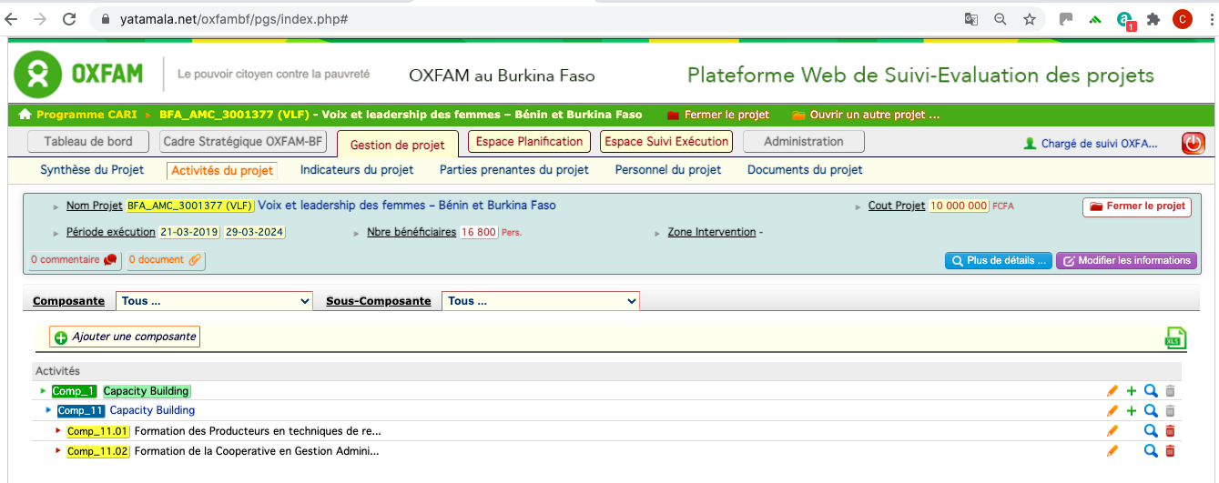
Prendre en compte la Structuration
Composante
  Sous-composante
    Activité
L’Activité est l’element qui va être suivi
LA GESTION D’UN PROJET
Définir les activtités du projet
Ajouter une nouvelle composante
Ajouter une sous-composante
Ajouter une activité
Modifier
Supprimer

Slide 38
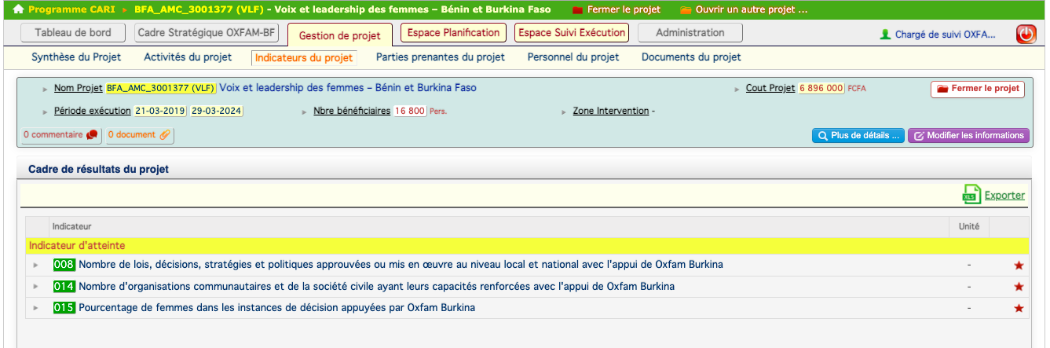
LA GESTION D’UN PROJET
Voir les Indicateurs du projet
Rappel: les Indicateurs sont definis au niveau du Cadre Strategique/ Portfeuille de Projet
Indicateur visible au niveau du Tableau de Bord

Slide 39
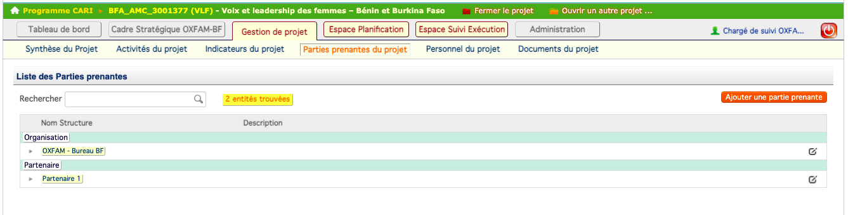
LA GESTION D’UN PROJET
Définir les Parties Prenantes du projet

Slide 40
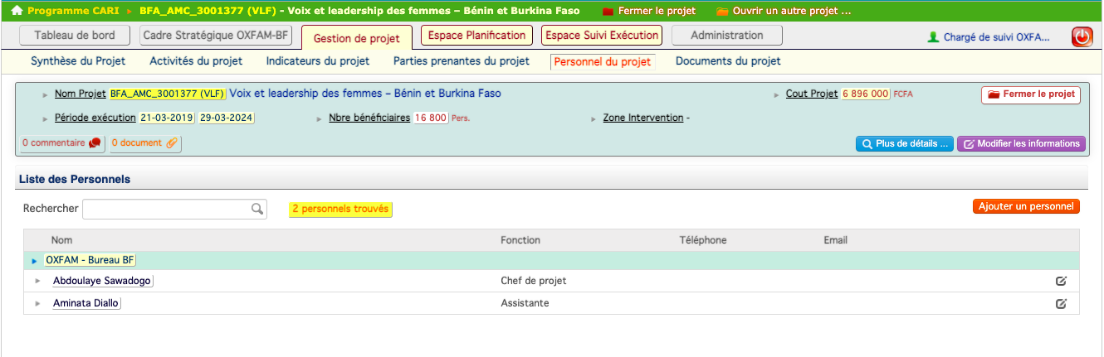
LA GESTION D’UN PROJET
Définir le Personnel du Projet

Slide 41
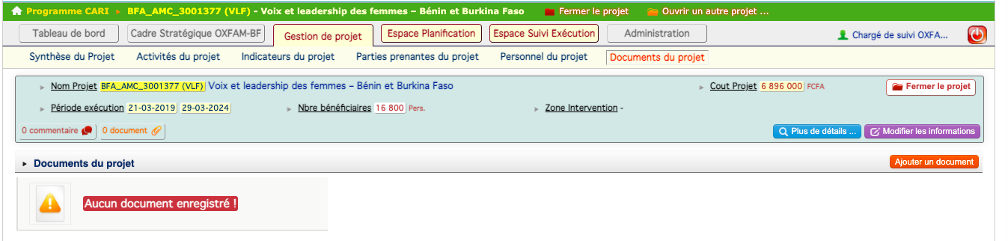
LA GESTION D’UN PROJET
Ajouter les documents du Projet

Slide 42
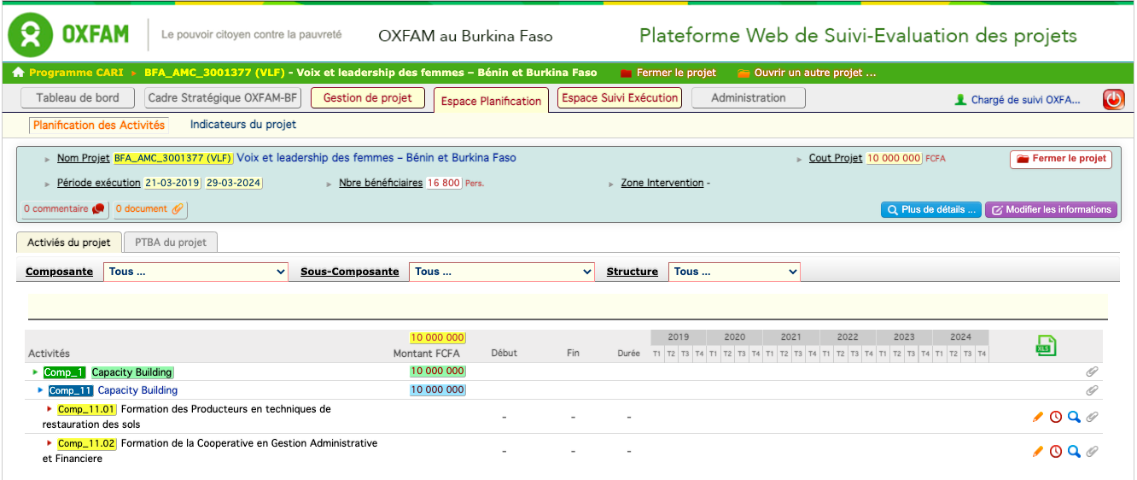
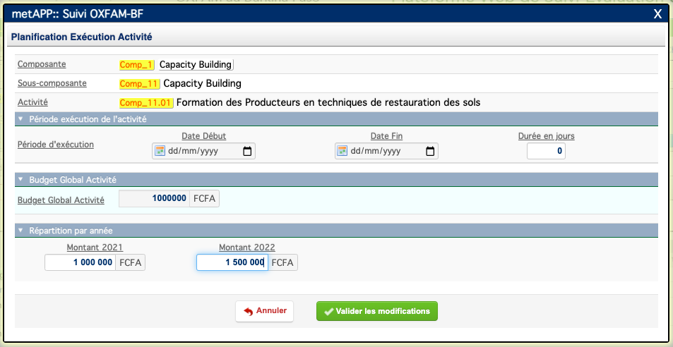
LA PLANIFICATION DU PROJET
Planifier les Dates et les Couts des Activités du Projet

Slide 43
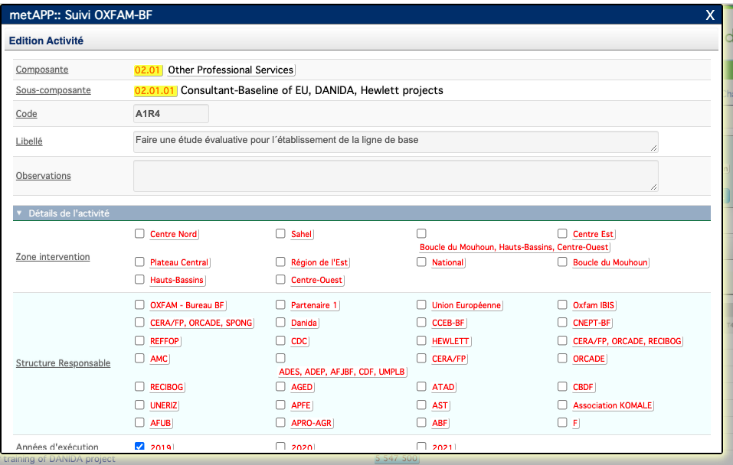
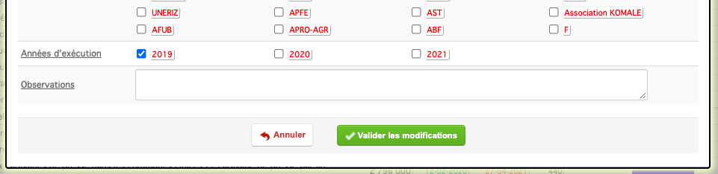
LA PLANIFICATION DU PROJET
Modifier une activité d’un Projet

Slide 44
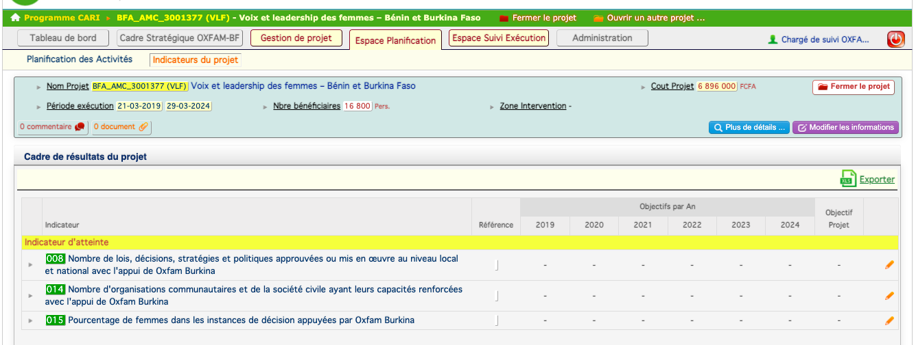
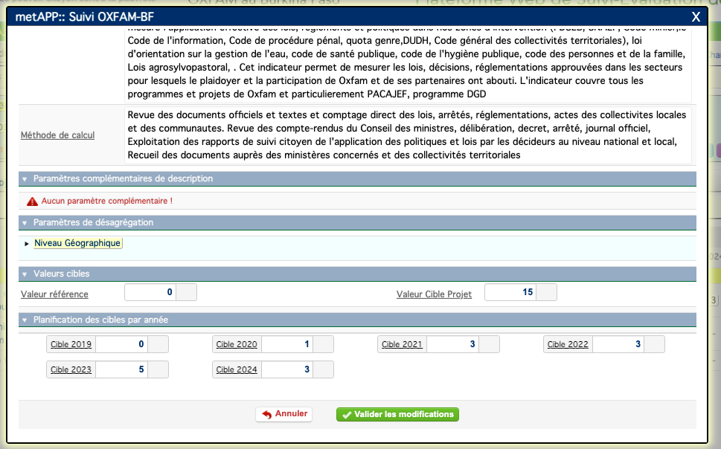
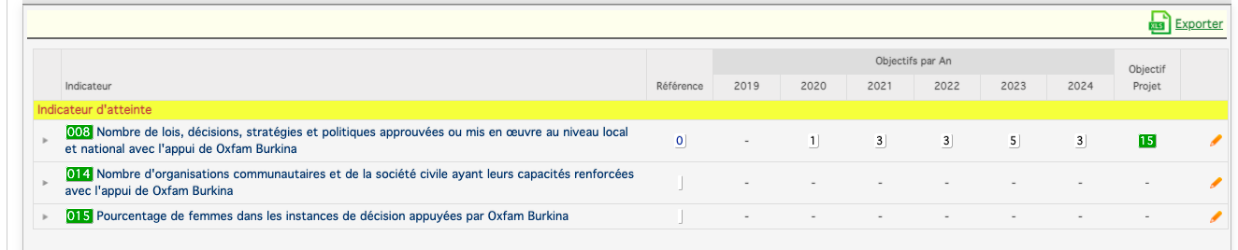
LA PLANIFICATION DU PROJET
Définir les Cibles des Indicateurs du Projet

Slide 45



LA PLANIFICATION DU PROJET
Exporter des données sur un Projet
Export sous excel de données de rapport des projets

Slide 46


LA PLANIFICATION DU PROJET
Exporter des données sur un Projet

Slide 47


LA PLANIFICATION DU PROJET
Planifier les cibles du Projet

Slide 48


LE SUIVI DE LA MISE EN EOUVRE DU PROJET
Rendre compte de l’execution du Projet

Slide 49


LA PLANIFICATION DU PROJET
Rendre compte de l’execution du Projet

Slide 50


LA PLANIFICATION DU PROJET
Renseigner les resultats par indicateur du Projet

Slide 51


L’EVALUATION DU PROJET
Planfier et conduire les evaluations du Projet

Slide 52

MERCI DE VOTRE ATTENTION
DataDevAfrica Consulting
Datadevafrica.com
info@datadevafrica.com
CISSE Lamine
Expert en Suivi et Evaluation et Management de Projet
Lamine.cisse@datadevafrica.com

